Slide 1

数据挖掘 第二章：数据预处理
范 铭
智能网络与网络安全教育部重点实验室
西安交通大学网络空间安全学院

Slide 2


0
认识数据
1
为什么要预处理数据
2
数据清理
3
数据集成和变换
4
数据归约
基本要求：了解数据质量问题及其对挖掘的影响，掌握数据清理、集成和变换、归约等方法

Slide 3
本章内容
2.0 认识数据
2.1 为什么要预处理数据
2.2 数据清理
2.3 数据集成和变换
2.4 数据归约

Slide 4
2.0 认识数据
洞察数据有助于数据预处理与挖掘
数据由什么类型的属性或字段组成
属性具有何种类型的属性值
属性是离散的还是连续的
数据分布特性
数据可视化

Slide 5
2.0 认识数据 – 数据对象与属性类型
数据对象：数据集由数据对象组成，一个数据对象代表一个实体
顾客、商品、患者
又称样本、实例、数据点、元组等
属性：表示数据对象的一个特征
维、特征、变量
一个给定对象的一组属性称作属性向量（特征向量）
属性的类型由该属性可能具有的值的集合决定

Slide 6
2.0 认识数据 – 数据对象与属性类型
枚举类型（nominal attribute）：分类类型
属性值域是一个由符号、事物构成的有限集合
头发颜色、婚姻状态、职业
不具备有意义的序、不是定量的
可用众数(mode)度量中心趋势
二元属性（binary attribute）：布尔属性
只有两个类别与状态：0与1， true与false
对称的：两个状态分布或重要性相同。性别
非对称的：两个状态分布或重要性不是相同的。HIV检验。

Slide 7
2.0 认识数据 – 数据对象与属性类型
序数类型（ordinal attribute）
属性值之间存在有意义的序，相继值之间差是定性的
大中小、职位、军衔
可通过把数值量的值域划分为有限个有序列性得到序数类型
可用众数与中位数表示中心趋势

Slide 8
2.0 认识数据 – 数据对象与属性类型
数值属性（numeric attribute）
可用整数或实数度量
区间标度（interval-scaled）属性：用相同的单位尺度度量。
可用众数、中位数、均值表示
比例标度（ratio-scaled）属性：可用倍数表示。
可用众数、中位数、均值表示

Slide 9
2.0 认识数据 – 数据对象与属性类型
离散属性：具有有限个或无限可数个值
连续属性：如果属性不是离散的，则它是连续的，用实数表示

Slide 10
2.0 认识数据 – 数据基本统计描述
动机：为了更好的理解数据
获得数据的总体印象
识别数据的典型特征
凸显噪声或离群点
度量数据的中心趋势
均值、中位数、众数（模）
度量数据的离散程度
四分位数、四分位数极差、方差等

Slide 11
2.0 认识数据 – 数据基本统计描述
算术平均值
加权算术平均
截断均值（trimmed mean）：去掉高、低极端值得到的均值
e.g. 计算平均工资时，可以截掉上下各2％的值后计算均值，以抵消少数极端值的影响
中位数：有序集的中间值或者中间两个值平均

Slide 12
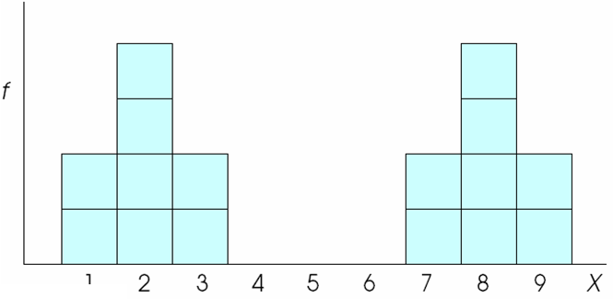
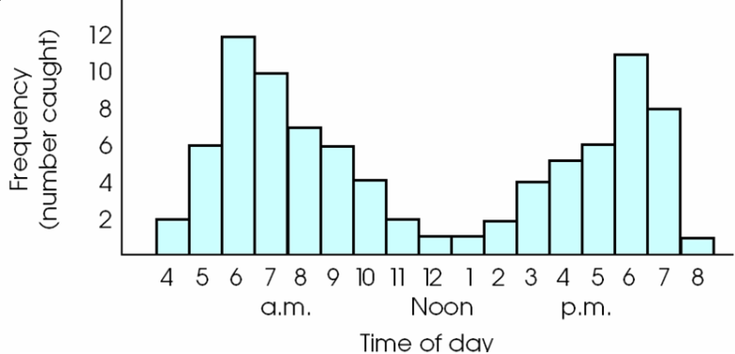
2.0 认识数据 – 数据基本统计描述
众数（Mode，模）：集合中出现频率最高的值
单峰的（unimodal，也叫单模态）、双峰的（bimodal）、三峰的（trimodal）；多峰的（multimodal）
对于适度倾斜（非对称的）的单峰频率曲线，可以使用以下经验公式计算众数
Notes:
Mode≈3×Median−2×Mean
这个经验公式基于适度倾斜分布的特点，尤其是在分布呈单峰形态时有效。这里的含义是，众数大约等于中位数的三倍减去均值的两倍。
解释这个公式的理论依据可以通过以下方式：
**均值（Mean）通常受极端值影响，而中位数（Median）**则不会受到这些值的影响

Slide 13
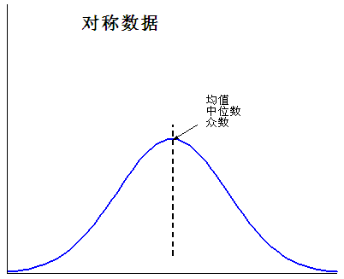
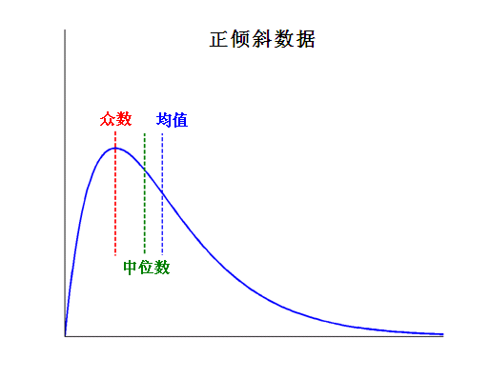
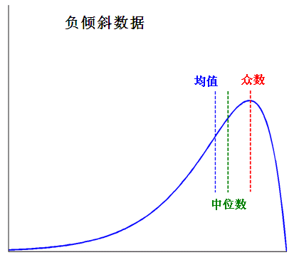
2.0 认识数据 – 数据基本统计描述
对称与正倾斜、负倾斜数据的中位数、均值和众数

Slide 14
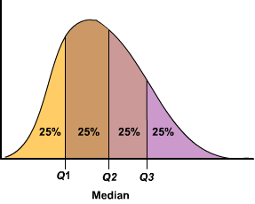
2.0 认识数据 – 数据基本统计描述
评估数值数据散布或发散的度量：极差、五数概括（基于四分位数）、中间四分位数极差和标准差
极差（range）：数据集的最大值和最小值之差
百分位数(percentile)：第k个百分位数是具有如下性质的值x：k%的数据项位于或低于x
中位数就是第50个百分位数
四分位数：Q₁ (25th percentile), Q₃ (75th percentile)
中间四分位数极差(IQR)： IQR = Q₃ – Q₁
孤立点：通常挑出落在至少高于第三个四分位数或低于第一个四分位数 1.5×IQR处的值

Slide 15
2.0 认识数据 – 数据基本统计描述
评估数值数据散布或发散的度量：极差、五数概括（基于四分位数）、中间四分位数极差和标准差

Slide 16
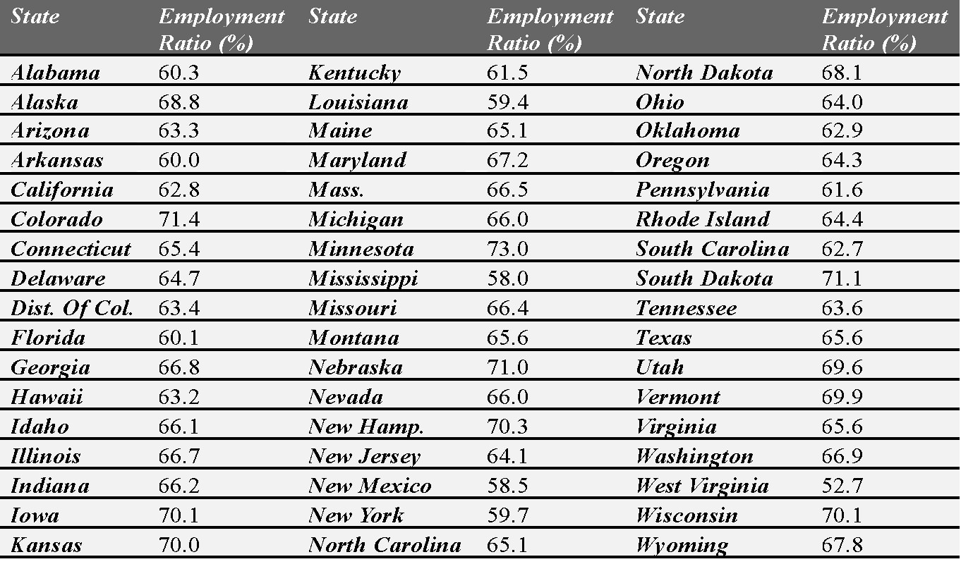
2.0 认识数据 – 数据基本统计描述

Slide 17
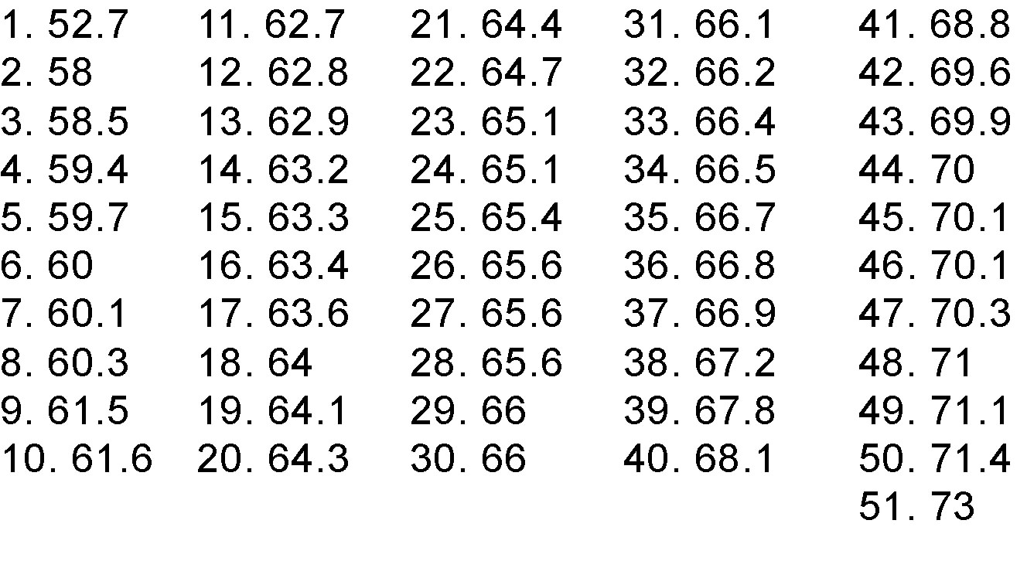
2.0 认识数据 – 数据基本统计描述

Slide 18
2.0 认识数据 – 数据基本统计描述
例子
60th Percentile
I = (60/100)*51 =30.6
30.6 不是整数，选择整数31，故数值为 66.1
33th Percentile
I =(33/100)*51=16.83
16.83 不是整数，选择整数17，故数值为 63.6
Lower Fence = Q₁ - 1.5(IQR)
Upper Fence = Q₃ + 1.5(IQR)
Q1:13th—62.9 ;
Q3: 38th—67.2
Q3-Q1=4.3
(62.9-1.5*4.3, 67.2+1.5*4.3)=(56.45,73.65)
The OUTLIER is 52.7

Slide 19
2.0 认识数据 – 数据基本统计描述
五数概括: min, Q₁, Median, Q₃, max
盒图：数据分布的一种直观表示
方差和标准差
方差s²：n个观测之x₁,x₂...x_{n}的方差是
标准差s是方差s²的平方根
标准差s是关于平均值的离散的度量，因此仅当选平均值做中心度量时使用
所有观测值相同则 s＝0，否则 s>0
Notes:
无偏样本方差是指通过样本计算得到的方差，其分母是 这样做是为了使得样本方差在对总体方差进行估计时更加无偏，即更接近总体方差的真实值。

Slide 20
2.0 认识数据 – 数据基本统计描述
例子：5个数据 30.8, 31.7, 30.1, 31.6, 32.1
平均值：31.26

Slide 21
2.0 认识数据 – 数据基本统计描述
68.26% 的数据分布在 [µ±s] = [31.6±0.8] = [30.8, 32.4]
95.44%的数据分布在 [µ±2s] = [31.6±1.6] = [30.0, 33.2]
99.73%的数据分布在 [µ±3s] = [31.6±2.4] = [29.2, 34.0]
至少 (1 - 1/k² )的数据分布在 [µ-ks, µ+ks]

Slide 22
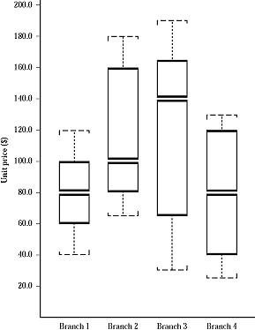
2.0 认识数据 – 数据基本统计描述
盒图：数据分布的一种直观表示：
端点在四分位数上，使得盒图的长度是IQR
中位数M用盒内的线标记
胡须延伸到最大最小观测值
该盒图为在给定时间段在AllElectronics的4个分店销售的商品单价的盒图
分店1：中位数$80，Q1: $60，Q3: $100

Slide 23
2.0 认识数据 – 数据基本统计描述
常用的显示数据汇总和分布的方法
直方图、分位数图、q-q图、散点图和局部回归曲线
直方图：一种单变量图形表示方法
将数据分布划分成不相交的子集或桶，通常每个桶宽度一致并用一个矩形表示，其高度表示桶中数据在给定数据中出现的计数或频率

Slide 24
2.0 认识数据 – 数据基本统计描述
直方图能够比盒图展现更？的信息
两个直方图具有相同的min, Q1, median, Q3, max
但是它们具有不同数据分布

Slide 25
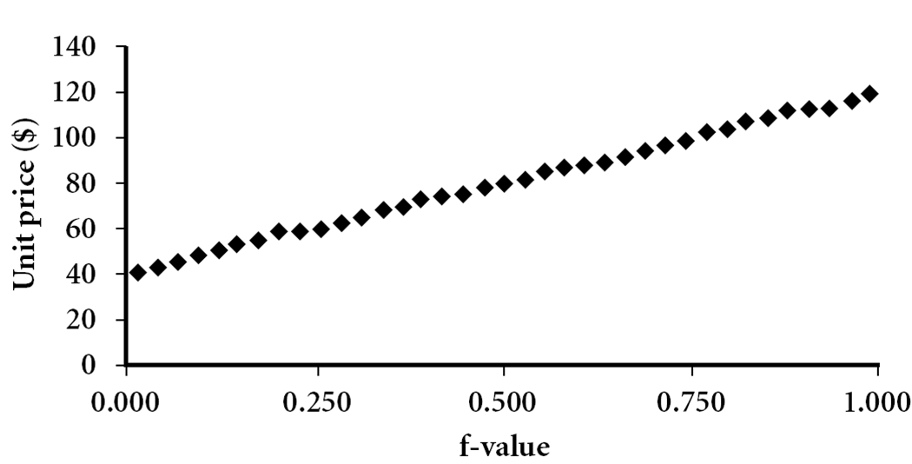
2.0 认识数据 – 数据基本统计描述
分位数图：一种利用分位数信息观察单变量数据分布的简单有效方法
显示所有数据，允许用户评估总的情况和不寻常情况的出现
设x_{i}是递增排序的数据，则每个x_{i}都有相对应的f_{i}，指出大约有100 f_{i} ％的数据小于等于x_{i}

Slide 26
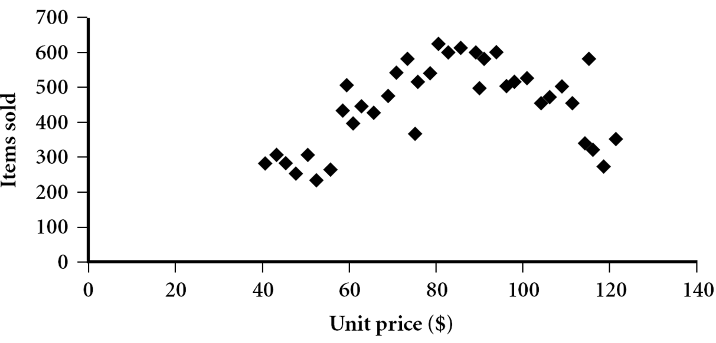
2.0 认识数据 – 数据基本统计描述
散点图：确定两个量化的变量之间看上去是否有联系、模式或者趋势的最有效的图形方法之一
散点图中的每个值都被视作代数坐标对，作为一个点画在平面上
易于观察双变量数据在平面上的分布

Slide 27
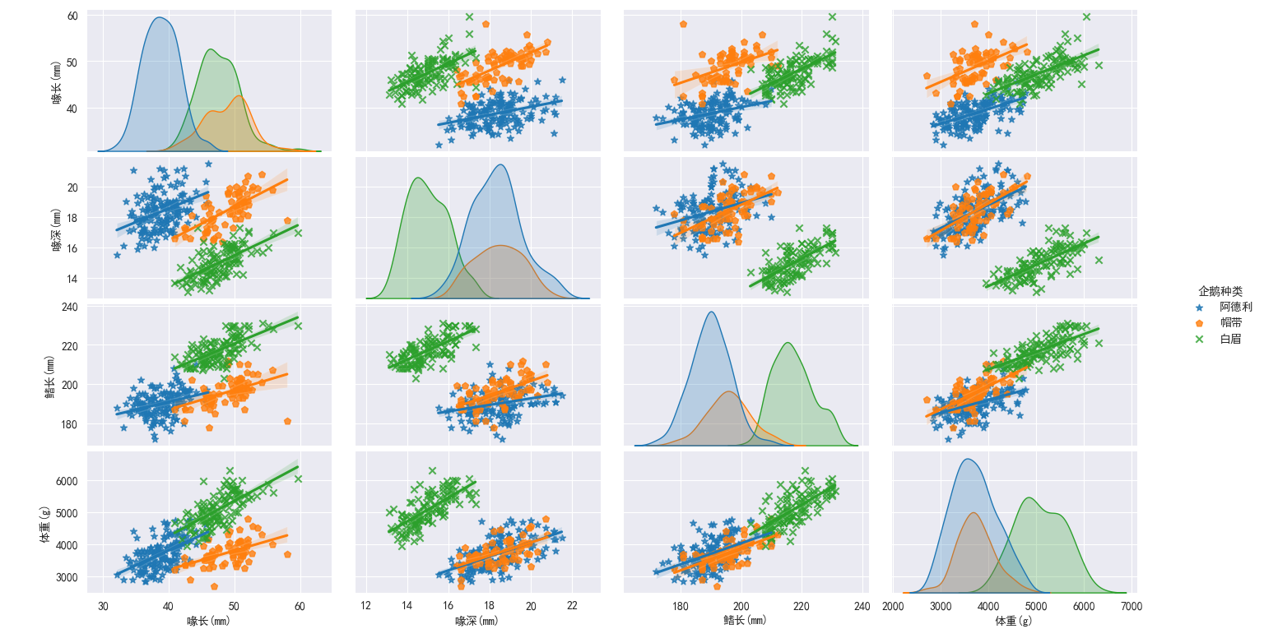
2.0 认识数据 – 数据基本统计描述
散点图矩阵
Palmer企鹅数据集包含3种（阿德利、白眉、帽带）共344只企鹅的数据

Slide 28
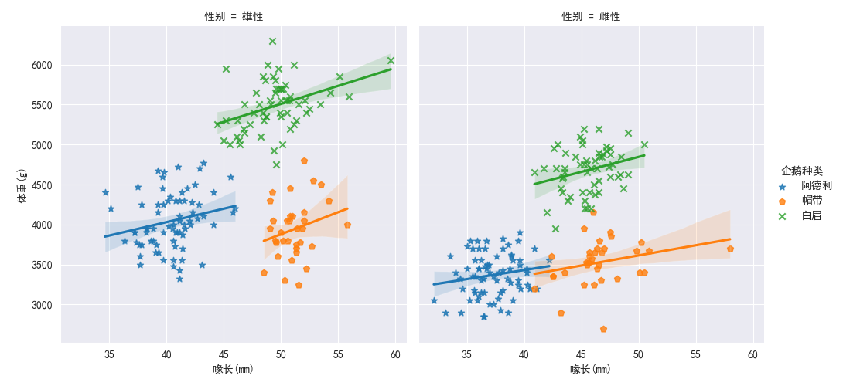
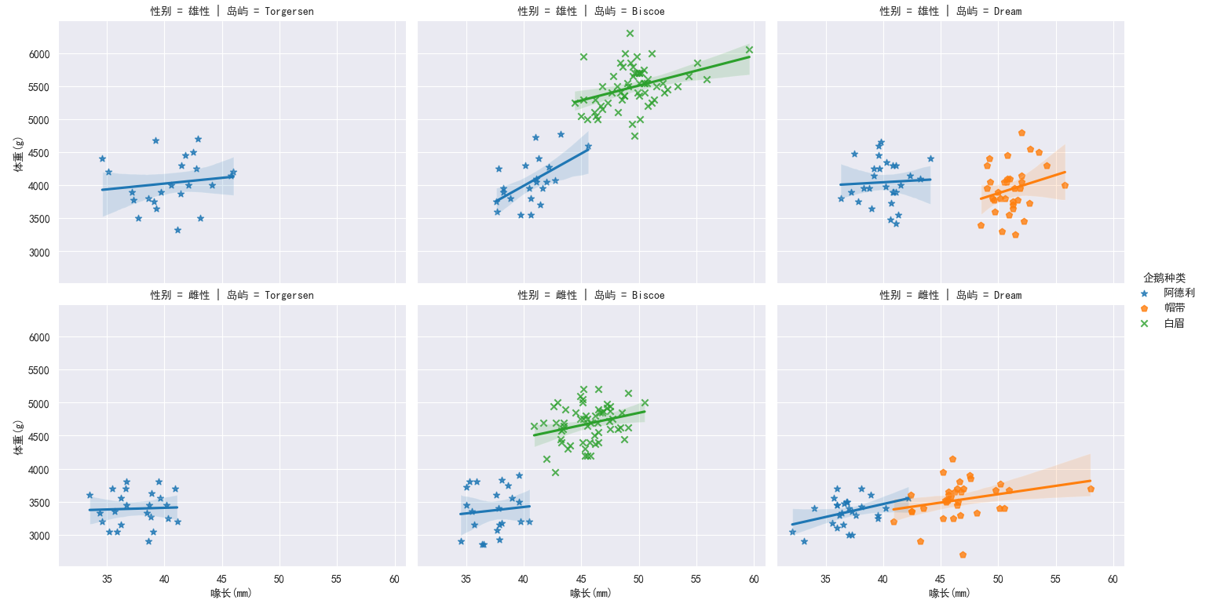
2.0 认识数据 – 数据基本统计描述
条件散点图
一个条件变量
（性别）
两个条件变量
（性别与岛屿）

Slide 29
2.0 认识数据 – 数据基本统计描述
loess曲线为散点图添加一条平滑的曲线，以便更好的观察两个变量间的依赖模式
Loess (local regression)意指“局部回归”，为了拟合loess曲线，需要两个参数：平滑参数α ，被回归拟合的多项式的阶λ

Slide 30
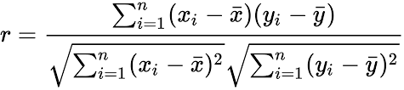
2.0 认识数据 – 数据基本统计描述
皮尔逊相关系数（Pearson correlation coefficient）度量两个变量X和Y之间的线性相关程度，介于-1与1之间。

Slide 31
2.0 认识数据 – 数据基本统计描述
左半部分是正相关
右半部分是负相关

Slide 32
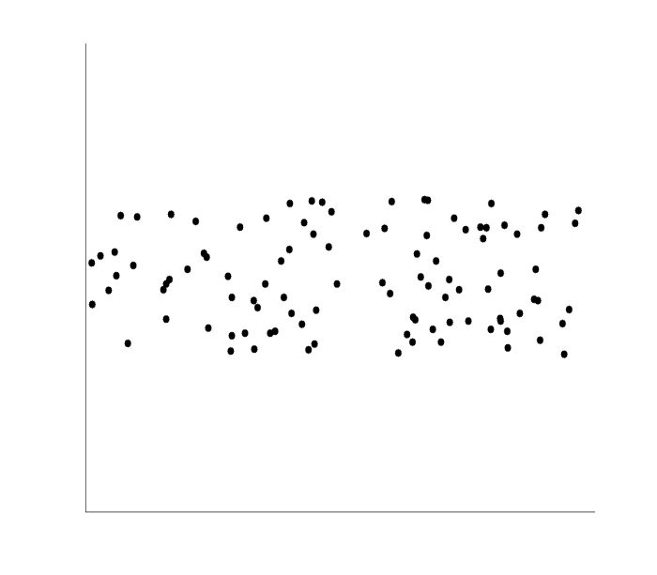
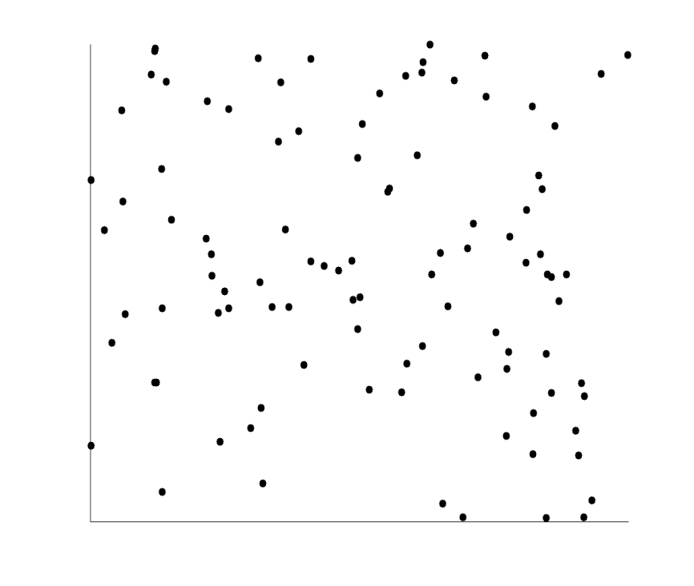
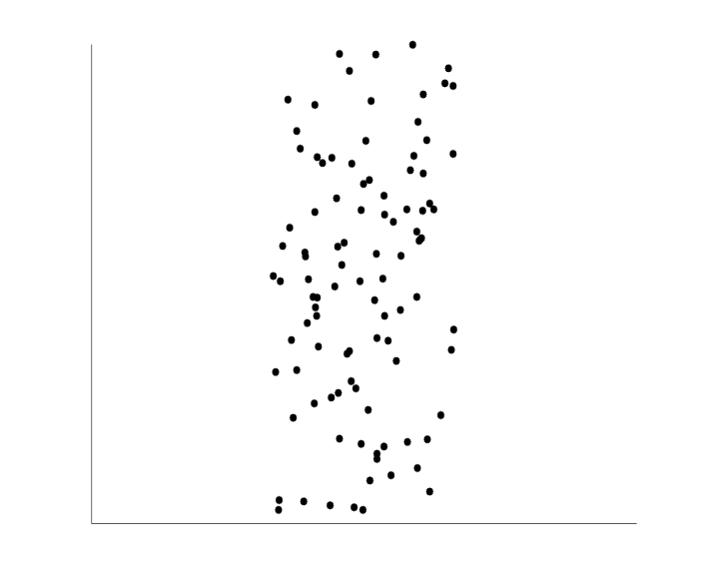
2.0 认识数据 – 数据基本统计描述
不相关数据

Slide 33
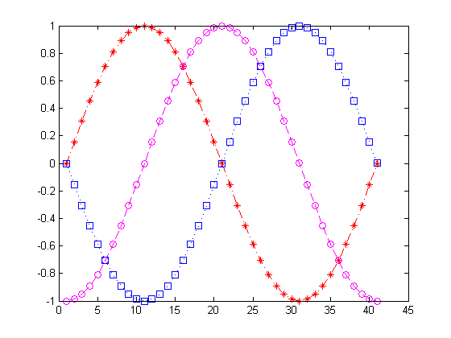
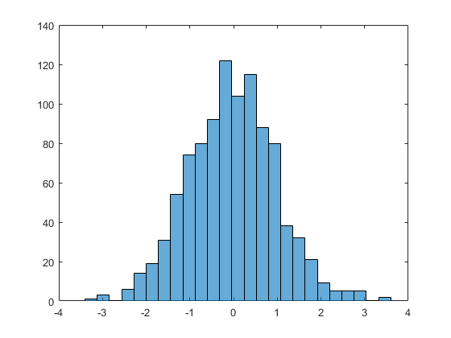
2.0 认识数据 – 数据基本统计描述
1D

Slide 34
2.0 认识数据 – 数据基本统计描述
2D

Slide 35
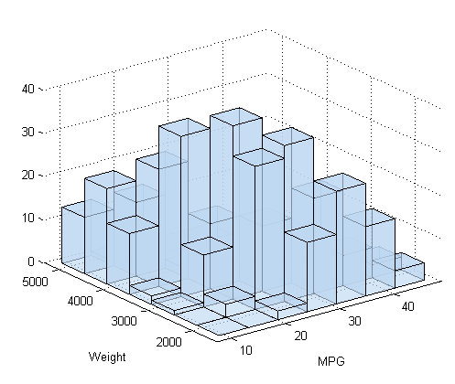
2.0 认识数据 – 数据基本统计描述
3D

Slide 36
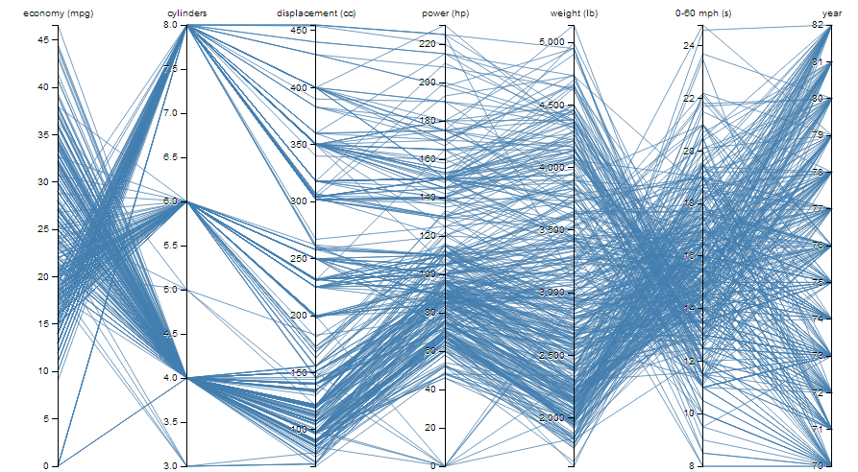
2.0 认识数据 – 数据基本统计描述

Slide 37
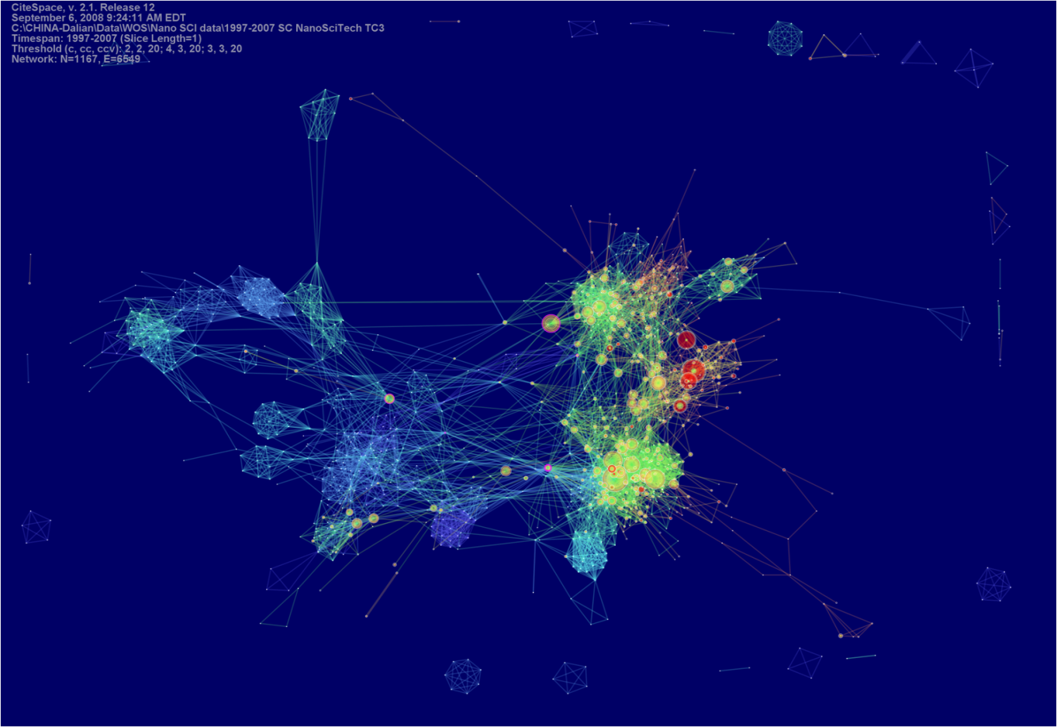
CiteSpace
2.0 认识数据 – 数据基本统计描述

Slide 38
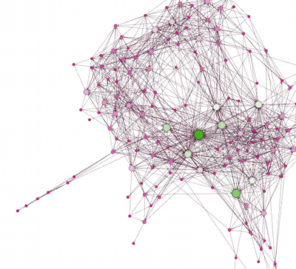
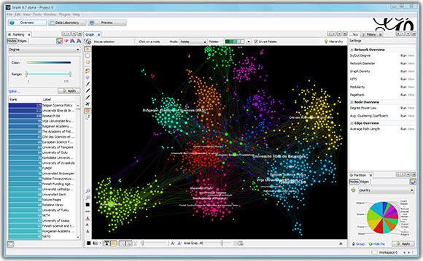
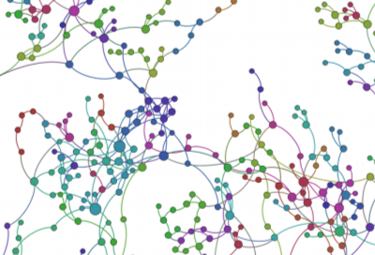
Gephi
2.0 认识数据 – 数据基本统计描述

Slide 39
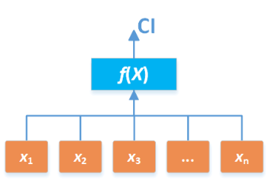
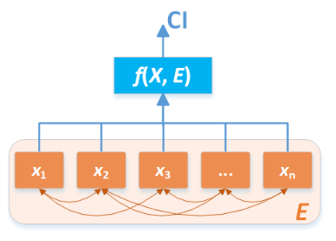
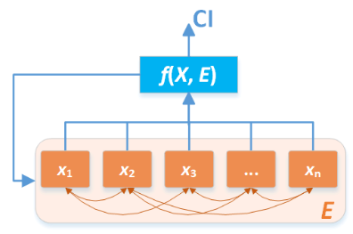
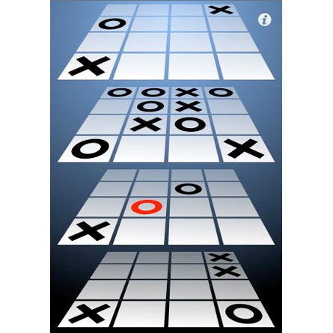
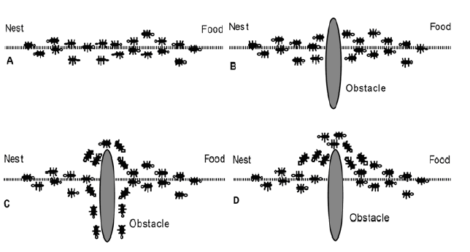
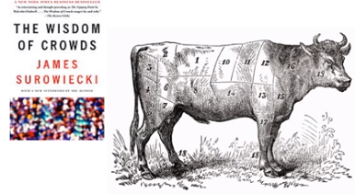
统计量与群智
群体智能：群体在宏观层面涌现出的超过个体的智能水平。
范式1：无交互、无反馈
范式2：有交互、无反馈
范式3：有交互、有反馈
DHT定理的合作证明
Notes:
群体智能（Collective Intelligence）指的是群体或集体在协作互动中表现出的智能水平，超过了单个个体的智能表现。这种现象通常在群体中的合作、协作和信息交流过程中显现出来，导致整体的智能或解决问题的能力高于单个成员的能力。
在群体智能研究中，有时候会根据成员之间的交互和反馈情况，将群体智能分为不同的范式或模式，以帮助理解群体在协作和决策过程中的特性和效果。
范式1：无交互、无反馈
在这种范式下，群体成员之间几乎没有直接的交互或者信息反馈。
每个成员通常独立工作，不受到其他成员行为或意见的影响。
群体中的成员可以独立思考和决策，但缺乏互动和信息共享。
这种情况下的群体智能可能主要体现在每个成员独立贡献的智慧和解决方案。
范式2：有交互、无反馈
在这种范式中，群体成员之间存在信息交流和互动，但没有明确的反馈机制。
成员可以交换想法、观点和信息，但没有机制来评估或影响其他成员的决策或行动。
这种情况下的群体智能可能通过信息共享和知识传递来提高，但决策和行动仍然是各自独立的。
范式3：有交互、有反馈
这是最具有典型性和效率的范式，也是最能实现群体智能的情况。
在这种范式中，群体成员之间通过交流和互动共同工作，并且可以接收到其他成员的反馈。
反馈可以是来自其他成员的回应、评估、批评或建议，也可以是系统化的反馈机制（如投票、评分等）。

Slide 40

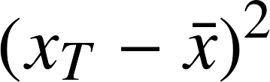
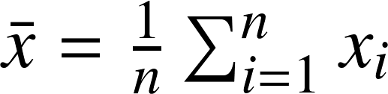
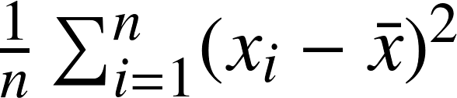
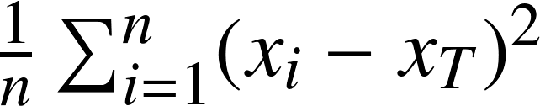

统计量与群智
设个个体的估值为 ，真实值为 ，群体误差（Collective Error，CE）则是该估值的均值与真实值的平方离差（Squared Deviation），即 ， ；
群体多样性（Group Diversity，GD）是估值的方差，即 ；
平均个体误差（Average Individual Error，AIE）是指个体估值与真实值平方离差的均值， 。
多样性预测定理：
当多样性较大时，有助于降低群体误差，促进群智的产生

Slide 41
统计量与群智
中位数在群智中起作用的一个重要原因：无论真实值是多少，群体估测值的中位数比至少50%的个体的估测值更接近真实值。
孔多塞陪审团定理（Condorcet's Jury Theorem）：如果群体中的个体独立进行决策，并且正确决策的概率大于0.5，那么群体按多数票策略正确决策的概率随着群体规模的增大而增大。

Slide 42
本章内容
2.0 认识数据
2.1 为什么要预处理数据
2.2 数据清理
2.3 数据集成和变换
2.4 数据归约

Slide 43
统计量与群智
现实世界的数据是“脏的”
不完整(incomplete)
缺少数据值；缺乏某些重要属性；仅包含汇总数据
有噪声(noisy)
包含错误或者孤立点(outliers)
数据不一致(inconsistent)
e.g., 在编码或者命名上存在差异
e.g., Age=“42” Birthday=“03/07/1997”
GIGO (Garbage in, garbage out)原理：No quality data, no quality mining results!

Slide 44
2.1 为什么要预处理数据
广为认可的数据质量多维度量
精确度
完整度
一致性
时效性
可信度
可增值性
可解释性
可问性
Notes:
数据的可解释性指的是从数据中提取的信息或者分析结果可以被清晰、有效地解释和理解的程度。
可增值性通过数据的整合和分析，可以生成新的见解和知识，这些知识可以用于优化业务流程、提高效率或者改进决策，从而增加数据的商业价值。 “这个特定字段的值为什么是空的？” -> 可追溯至数据血缘，发现是上游某个系统在特定时间点停止了推送。

Slide 45
2.1 为什么要预处理数据
数据处理的主要任务
数据清理
填写空缺的值，平滑噪声数据，识别、删除孤立点，解决不一致性
数据集成
集成多个数据库、数据立方体或文件
数据变换
规范化和聚集
数据归约
得到数据集的压缩表示，但可得到相同或相近的结果
数据离散化
通过概念分层和数据离散化来规约数据，对数值型数据特别重要

Slide 46
本章内容
2.0 认识数据
2.1 为什么要预处理数据
2.2 数据清理
2.3 数据集成和变换
2.4 数据归约

Slide 47
2.2 数据清洗
业界对数据清理的认识
“数据清理是数据仓库构建中最重要的问题”— DCI survey
数据清理任务
填写空缺值
识别离群点和平滑噪声数据
纠正不一致的数据
解决数据集成造成的冗余

Slide 48
2.2 数据清洗
空缺值
数据并不总是完整的
例如：数据库表中，很多条记录的对应字段没有相应值，比如销售表中的顾客收入
引起空缺值的原因
设备异常
与其他已有数据不一致而被删除
因为误解而没有被输入的数据
在输入时，有些数据应为得不到重视而没有被输入
随机缺失，条件缺失
空缺值要经过推断而补上

Slide 49
2.2 数据清洗
如何处理空缺值
忽略元组：当类标号缺少时通常这么做（假定挖掘任务设计分类或描述），当每个属性缺少值的百分比很大时，它的效果非常差。
人工填写空缺值：工作量大，可行性低
使用一个全局变量填充空缺值：比如使用unknown或-∞
使用属性的平均值填充空缺值
使用与给定元组属同一类的所有样本的平均值
使用最可能的值填充空缺值：使用像Bayesian公式或判定树这样的基于推断的方法

Slide 50
2.2 数据清洗
噪声数据
噪声：一个测量变量中的随机错误或偏差
引起噪声的原因
数据收集工具的问题
数据输入错误
数据传输错误
命名规则的不一致

Slide 51
2.2 数据清洗
噪声数据处理
分箱(binning):
首先排序数据，并将他们分到等深的箱中
可以按箱的平均值平滑、按箱中值平滑、按箱的边界平滑
回归：通过让数据适应回归函数来平滑数据
聚类：检测并且去除孤立点
计算机和人工检查结合：计算机检测可疑数据，然后对它们进行人工判断

Slide 52
2.2 数据清洗
分箱方法
price的排序后数据：4，8，15，21，21，24，25，28，34
划分为（等深的）箱：
箱1：4，8，15
箱2：21，21，24
箱3：25，28，34
用箱平均值平滑：
箱1：9，9，9
箱2：22，22，22
箱3：29，29，29
用箱边界平滑：
箱1：4，4，15
箱2：21，21，24
箱3：25，25，34

Slide 53
回归
2.2 数据清洗
y
Y1
Y1’
y = x + 1
X1
x

Slide 54
聚类
2.2 数据清洗
通过聚类分析检测离群点，消除噪声：聚类将类似的值聚成簇。直观的，落在簇集合之外的值被视为离群点

Slide 55
本章内容
2.0 认识数据
2.1 为什么要预处理数据
2.2 数据清理
2.3 数据集成和变换
2.4 数据归约

Slide 56
2.3 数据集成和变换
数据集成：将多个数据源中的数据整合到一个一致的存储中
模式集成：整合不同数据源中的元数据？
e.g. A.cust_id = B.customer_no
实体识别问题：
匹配来自不同数据源的现实世界的实体
e.g. Bill Clinton = William Clinton
检测并解决数据值的冲突
对现实世界中的同一实体，来自不同数据源的属性值可能是不同的
可能的原因：不同的数据表示，不同的度量等

Slide 57
2.3 数据集成和变换
数据集成中的冗余数据处理
集成多个数据库时，经常会出现冗余数据
对象识别：同一属性或对象在不同数据库中会有不同字段名
可导出数据：一个属性可以由另外一个表导出，如“年薪”
有些冗余可以被相关分析检测到
将多个数据源中的数据集成起来，能减少或避免冗余与不一致性，从而可以提高挖掘的速度和质量。
- 1 <= <= 1，大于0时正相关，小于0时负相关。绝对值越接近于1，两要素关系越密切；越接近于0，越不密切。
皮尔逊系数

Slide 58
2.3 数据集成和变换
相关性分析用于属性选择
属性 A1与A2 是相互独立的吗?
如果它们是相互依赖的，则可以任意去除一个
如果A1 与类标签属性A2是独立的，可以从训练集中去除属性A1
ID | Outlook | Temperature | Humidity | Windy | Play
1 | 100 | 40 | 90 | 0 | T
2 | 100 | 40 | 90 | 1 | F
3 | 50 | 40 | 90 | 0 | T
4 | 10 | 30 | 90 | 0 | T
5 | 10 | 15 | 70 | 0 | T
6 | 10 | 15 | 70 | 1 | F
7 | 50 | 15 | 70 | 1 | T
8 | 100 | 30 | 90 | 0 | F
9 | 100 | 15 | 70 | 0 | T
10 | 10 | 30 | 70 | 0 | F
11 | 100 | 30 | 70 | 1 | F
12 | 50 | 30 | 90 | 1 | T
13 | 50 | 40 | 70 | 0 | T
14 | 10 | 30 | 90 | 1 | F

Slide 59
2.3 数据集成和变换
离散数据的相关性分析
Χ² (chi-square)测试(卡方测试)
Χ²的值越大，意味着两个变量相关的可能性越大
期望值和观测值之间相差越大，值也将越大
相关性不意味着因果关系
e.g. 我们发现一个地区的医院数和汽车盗窃数相关

Slide 60
2.3 数据集成和变换
相关性分析用于属性选择
Temperature→ Outlook | High | Low | Outlook Subtotal
Sunny | 2 | 0 | 2
Cloudy | 0 | 1 | 1
Temperature Subtotal: | 2 | 1 | Total count in table =3
Outlook | Temperature
Sunny | High
Cloudy | Low
Sunny | High

Slide 61
2.3 数据集成和变换
零假设Ho： Outlook与Temperature无关。
Temperature→ Outlook | High | Low | Outlook Subtotal
Sunny | 3*2/3*2/3=1.33 | 3*2/3*1/3=0.67 | 2
Cloudy | 3*1/3*2/3=0.67 | 3*1/3*1/3=0.33 | 1
Temperature Subtotal: | 2 | 1 | Total count in table =3
Outlook | Temperature
Sunny | High
Cloudy | Low
Sunny | High

Slide 62
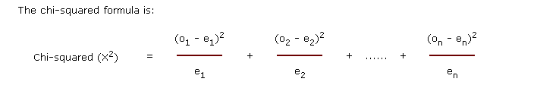
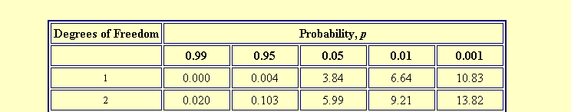
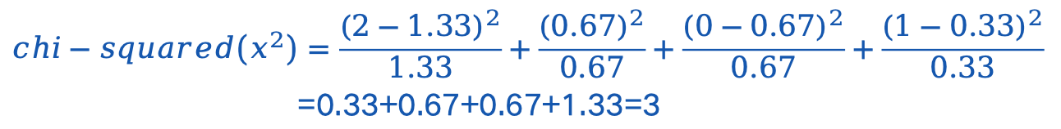
2.3 数据集成和变换
零假设Ho： Outlook与Temperature无关。
$$chi−squared\left(x^{2}\right)=\frac{{\left(2−1.33\right)}^{2}}{1.33}+\frac{{(0.67)}^{2}}{0.67}+\frac{{(0−0.67)}^{2}}{0.67}+\frac{{\left(1−0.33\right)}^{2}}{0.33}$$
=0.33+0.67+0.67+1.33=3
确定自由度(?)为(2-1)×(2-1)=1 (if table has n*m items, then freedom = (n-1)*(m-1))，选择显著水平α=0.05。
3<3.84!
不能拒绝零假设
Notes:
如果在进行卡方检验时不能拒绝零假设，通常意味着观察到的数据与期望数据之间的差异不足以支持得出显著性结论

Slide 63
2.3 数据集成和变换
数据变换：将数据转换或统一成适合挖掘的形式
规范化：将数据按比例缩放，使之落入一个小的特定区间
最小－最大规范化
z-score规范化
小数定标规范化
属性构造：通过现有属性构造新的属性，并添加到属性集中；以增加对高维数据的结构的理解和精确度
数据泛化：沿概念分层向上汇总

Slide 64
2.3 数据集成和变换
最小－最大规范化
z-score规范化：最大最小值未知，或者离群点影响较大的时候适用
小数定标规范化
其中，j 是使 Max(| |)<1的最小整数
Notes:
值集合会使得数据的均值为0，标准差为1。这样一来，不同变量之间就可以更公平地进行比较和分析，而不会受到变量尺度不同的影响。
特点和应用：
简化数据比较：通过Z-score标准化，可以消除由于原始数据尺度不同而引起的比较困难，使得不同变量之间的比较更加公平和可靠。
适用性广泛：Z-score规范化适用于各种类型的数据，特别是那些需要比较和聚合不同度量单位的数据。
数据分布不变性：Z-score规范化并不改变原始数据的分布形状，而只是将其重新缩放到标准正态分布的尺度。

Slide 65
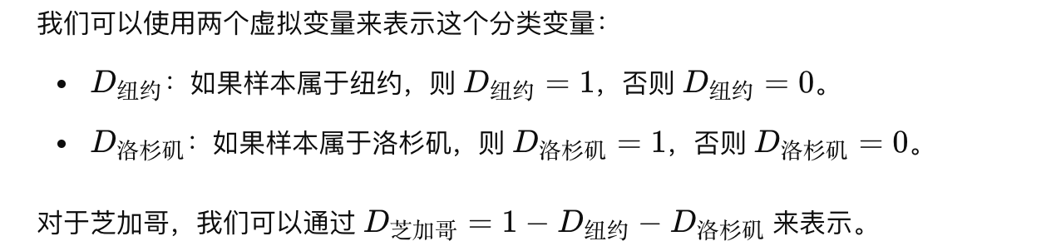
2.3 数据集成和变换
虚拟变量陷阱（Dummy Variable Trap）
指虚拟变量之间是多重共线性（Multicollinearity），一个变量可以预测其它变量的值。
原特征有m个类别时，可转换成m-1个虚拟变量。
http://www.ce.memphis.edu/7012/Lecture17_MLR_Dummy.pdf
Notes:
多重共线性：如果在回归模型中包含了所有的虚拟变量（即每个分类变量的所有水平），会导致多重共线性问题。这是因为虚拟变量之间不是独立的，它们的取值之和总是为1，这样在回归分析中会存在一个变量的值可以通过其他变量的值推导出来，导致模型的系数估计不准确。
由于虚拟变量的设计方式，会存在线性依赖关系，这在回归模型中是不被允许的，会导致模型无法进行良好的参数估计。

Slide 66
本章内容
2.0 认识数据
2.1 为什么要预处理数据
2.2 数据清理
2.3 数据集成和变换
2.4 数据归约

Slide 67
2.4 数据归约
为什么需要进行数据规约？
在海量数据上进行复杂数据分析与挖掘需要很大的时空开销
数据归约(data reduction)：用来得到数据集的归约表示，它小得多，但可产生相同或几乎相同的分析结果
常用的归约策略
维归约，e.g. 移除不重要的属性
数据压缩
数值归约，e.g. 使用模型来表示数据
离散化和概念分层产生
用于数据归约的时间不应当超过或“抵消”在归约后的数据上挖掘节省的时间

Slide 68
2.4 数据归约
原始数据
数据压缩
有损压缩 VS. 无损压缩
字符串压缩
有广泛的理论基础和精妙的算法
通常是无损压缩
在解压缩前对字符串的操作非常有限
音频/视频压缩
通常是有损压缩，压缩精度可以递进选择
有时可以在不解压整体数据的情况下，重构某个片断
两种有损数据压缩的方法：小波变换和主要成分分析
压缩后
的数据
无损压缩
近似的
原始数据
有损压缩

Slide 69
2.4 数据归约 - 数值规约
维归约
通过删除不相干的属性或维减少数据量
属性子集选择（特征选择）
数值规约
通过选择替代的、较小的数据表示形式来减少数据量
有参方法
使用一个参数模型估计数据，最后只要存储参数即可，不用存储数据（除了可能的离群点）
常用方法：线性回归方法；多元回归；对数线性模型；
无参方法
不使用模型的方法存储数据
常用方法：直方图，聚类，选样

Slide 70
2.4 数据归约 - 数值规约
回归分析
线性回归：数据被拟合为一条直线Y = w X + b
两个回归系数，w和b，由手头数据来进行估算
通常适用最小二乘法来确定这条直线
多元回归：线性回归的扩充，允许响应变量Y被建模为两个或多个预测变量的线性或非线性函数
Y = b₀ + b₁ X₁ + b₂ X₂.

Slide 71
2.4 数据归约 - 数值规约
采样
允许用数据的较小随机样本（子集）表示大的数据集
对数据集D的样本选择：
s个样本无放回简单随机抽样（Simple random sampling without replacement，SRSWOR）：由D 的N个元组中抽取s个样本（s<N）
s个样本有放回简单随机抽样（ Simple Random Sampling With Replacement，SRSWR）：过程同上，只是元组被抽取后，将被回放，可能再次被抽取
聚类选样：D 中元组被分入 M 个互不相交的簇中，可在其中的m个簇上进行简单随机选择（SRS，m<M）

Slide 72
2.4 数据归约 - 数值规约
采样
SRSWOR
(简单随机选
样，不回放)
SRSWR
原始数据

Slide 73
2.4 数据归约 - 离散化和概念分层
采样——聚类采样
原始数据
聚类采样

Slide 74
2.4 数据归约 - 离散化和概念分层
离散化
有些分类算法只接受离散属性值
将连续属性的范围划分为区间，区间的标号可以代替实际的数据值，减少给定连续属性值的个数
概念分层：使用高层概念（比如：青年、中年、老年）来替代底层的属性值（比如：实际年龄）来规约数据
聚类分析产生概念分层可能会将一个工资区间划分为：[51263.98, 60872.34]
通常数据分析人员希望看到划分的形式为[50000，60000]

Slide 75
2.4 数据归约 - 离散化和概念分层
分类数据是指无序的离散数据，它有有限个值（可能很多个）。
根据在给定属性集中，每个属性所包含的不同值的个数，可以自动的生成概念分层；不同值个数最多的属性将被放在概念分层的最底层。
country
5个不同值
province
65 个不同值
city
3567 个不同值
street
674,339 个不同值
Notes:
人工进行概念分层是一项乏味耗时的工作。实际数据挖掘操作中，我们发现很多分层蕴涵在数据库的模式中，因而可以自动的产生概念分层。或者可以对数据的统计分析动态的加以提炼，产生概念分层。
数值属性的概念分层可以根据数值分布分析自动的构造，我们主要考察5中方法：
分箱、递归的：比如将10,000个值，每个箱子中放10个，则可以将其规约为1000个值；如果要求将这10,000个值规约为10个概念，则只要将上述分箱方法递归的使用3次就可以了。

Slide 76

特征选择
ID
Weight
Age
Noisy?
Gender
Height
Irrelevant?
Education
Duplicate?
Income
Address
Complexity?
Location
Occupation
Notes:
人工进行概念分层是一项乏味耗时的工作。实际数据挖掘操作中，我们发现很多分层蕴涵在数据库的模式中，因而可以自动的产生概念分层。或者可以对数据的统计分析动态的加以提炼，产生概念分层。
数值属性的概念分层可以根据数值分布分析自动的构造，我们主要考察5中方法：
分箱、递归的：比如将10,000个值，每个箱子中放10个，则可以将其规约为1000个值；如果要求将这10,000个值规约为10个概念，则只要将上述分箱方法递归的使用3次就可以了。

Slide 77
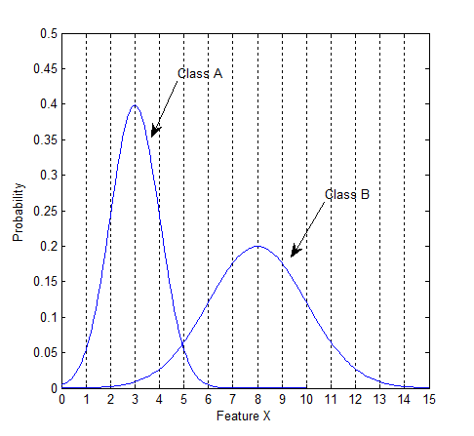
特征选择
Notes:
人工进行概念分层是一项乏味耗时的工作。实际数据挖掘操作中，我们发现很多分层蕴涵在数据库的模式中，因而可以自动的产生概念分层。或者可以对数据的统计分析动态的加以提炼，产生概念分层。
数值属性的概念分层可以根据数值分布分析自动的构造，我们主要考察5中方法：
分箱、递归的：比如将10,000个值，每个箱子中放10个，则可以将其规约为1000个值；如果要求将这10,000个值规约为10个概念，则只要将上述分箱方法递归的使用3次就可以了。

Slide 78
特征选择

Slide 79
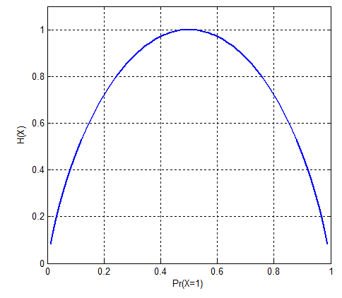
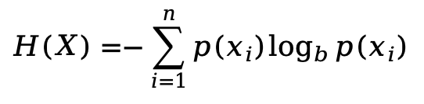
特征选择
Entropy
$$H\left(X\right)=−\sum_{i=1}^{n}{p\left(x_{i}\right)\log_{b}{p\left(x_{i}\right)}}$$
$$X:\{a="\text{Non}\text{−}\text{Smoker}"; b=\text{"}\text{Smoker}" \}$$
Information Gain

Slide 80
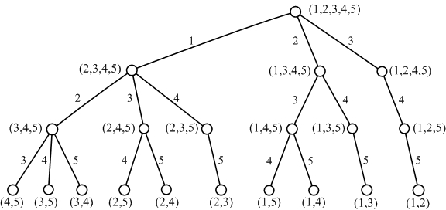
特征选择
Exhaustive
All possible combinations
Branch and Bound

Slide 81
特征选择
Top K Individual Features
Sequential Forward Selection
Sequential Backward Selection
Optimization Algorithms
Simulated Annealing
Tabu Search
Genetic Algorithms

Slide 82


特征提取

Slide 83
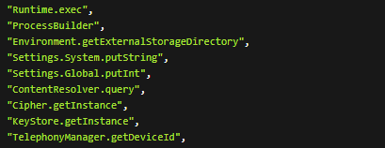

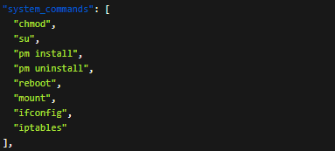
特征提取
能够访问或操作用户的敏感数据、设备资源或功能的API
与系统权限、敏感操作、或潜在安全隐患相关的字符串

Slide 84
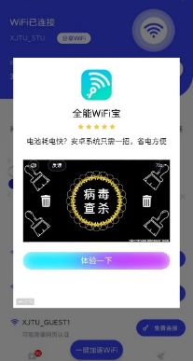
特征提取
含有广告信息的页面截图

Slide 85
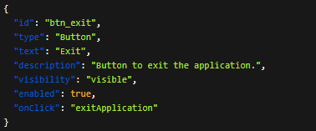
特征提取
控件的属性、状态以及与其他控件的关系

Slide 86

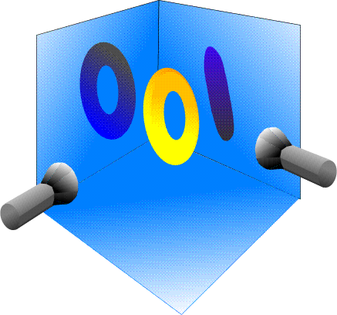
特征降维

Slide 87
总结
Data attribute types: nominal, binary, ordinal, interval-scaled, ratio-scaled
Basic statistical data description: central tendency, dispersion, graphical displays
Data quality: accuracy, completeness, consistency, timeliness, believability, interpretability
Data cleaning: e.g. missing/noisy values, outliers
Data reduction: Dimensionality reduction, Numerosity reduction, Data compression
Data transformation and data discretization: Normalization, Concept hierarchy generation
Notes:
人工进行概念分层是一项乏味耗时的工作。实际数据挖掘操作中，我们发现很多分层蕴涵在数据库的模式中，因而可以自动的产生概念分层。或者可以对数据的统计分析动态的加以提炼，产生概念分层。
数值属性的概念分层可以根据数值分布分析自动的构造，我们主要考察5中方法：
分箱、递归的：比如将10,000个值，每个箱子中放10个，则可以将其规约为1000个值；如果要求将这10,000个值规约为10个概念，则只要将上述分箱方法递归的使用3次就可以了。

